Slide 1
إدارة المخاطر الائتمانية وأثرها على الأداء المالي
دراسة تطبيقية على بنك ظفار

Slide 2
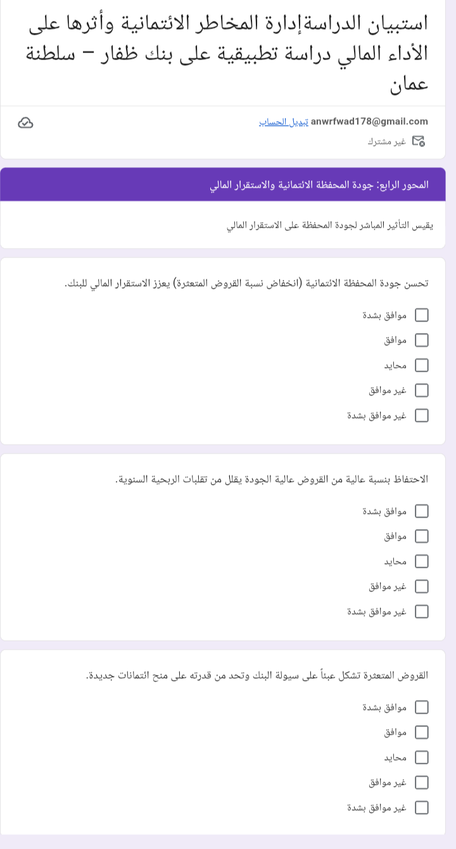
ملخص الدراسة
◆ هدفت هذه الدراسة إلى تحليل أثر إدارة المخاطر الائتمانية على الأداء المالي في بنك ظفار
◆ اعتمدت الدراسة على المنهج الكمي التحليلي وأسلوب دراسة الحالة
◆ استخدمت برامج Excel و SPSS و Python لإجراء التحليلات الإحصائية
2

Slide 3
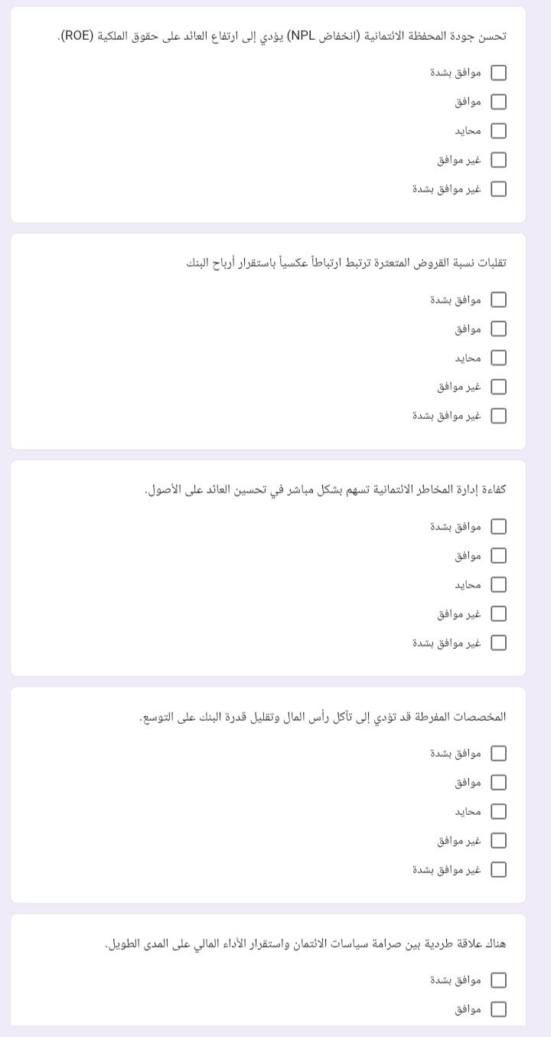
منهجية البحث
◆ جمعت البيانات من التقارير السنوية للبنك
◆ استخدمت اختبارات الارتباط والانحدار الخطي المتعدد
◆ أظهرت النتائج أن العلاقة بين نسبة القروض المتعثرة والعائد على الأصول كانت سالبة قوية
3

Slide 4
نتائج البحث
المتغير | القيمة
نسبة القروض المتعثرة | 0.725
مخصصات خسائر الائتمان | 0.678
نسبة كفاية رأس المال | 17%

Slide 5
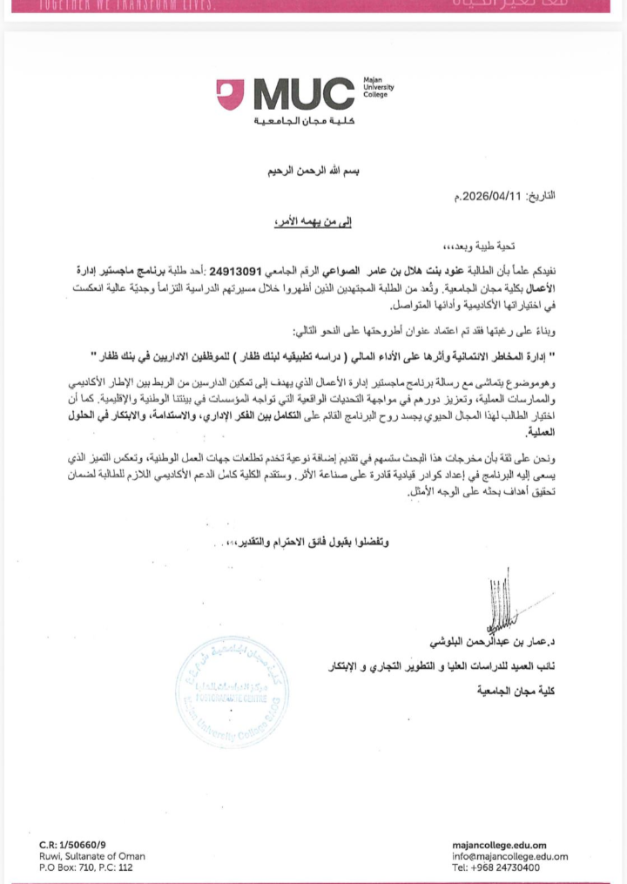
توصيات البحث
◆ مواصلة تبني سياسات متحفظة لتكوين المخصصات
◆ تطوير أنظمة إنذار مبكر للتعثر الائتماني
◆ الاستفادة من قوة رأس المال لتعزيز العائدات
5

Slide 6
خلاصة البحث
أثر إدارة المخاطر الائتمانية على الأداء المالي في بنك ظفار
دور المنهجية الكمية في تحليل البيانات
توصيات البحث لتحسين الأداء المالي

